Slide 1


PROJEKT

Slide 2
Harmonogram
leden – červen 2024 … Analytická fáze (sběr podkladů, dotazníkové šetření, řízené rozhovory, terénní průzkum, …)
červenec – říjen 2024 … Návrhová fáze (návrhy opatření, zpracování výstupů, projednání v orgánech MČ Praha 14)
listopad – prosinec 2024 … Zapracování relevantních návrhů do Strategie udržitelného rozvoje 2025+
leden 2025 - … Realizace opatření

Slide 3
Koncepce bezbariérovosti - Cíl
Cílem zpracování Koncepce bezbariérovosti 2025+ je podpořit začleňování skupin osob, ohrožených či vyloučených z důvodu zhoršeného zdravotního stavu (pohybového, smyslového charakteru) či jiných omezení při pohybu ve veřejném či veřejně přístupném prostoru.

Slide 4
Co je smyslem
Smyslem odstraňování bariér je zejména podpořit naplňování potřeb osob s omezenou schopností pohybu a orientace při obstarávání běžných nákupů, denních, periodicky či občasně využívaných komerčních služeb, dostupnosti veřejných služeb (zdravotních, sociálních, úřadů a institucí), dostupnosti vzdělávání, zaměstnání, sportovního, kulturního a volnočasového vyžití a v neposlední řadě dostupnosti sociálních kontaktů (známých, rodiny, přátel).

Slide 5
Koho se bezbariérovost týká
Problematika bezbariérovosti se dotýká nás všech, ale především je primárně zaměřena na osoby se sníženou schopností pohybu a/nebo orientace. Do této velmi široce popsané skupiny jsou zahrnuty především následující skupiny osob:
Osoby s tělesným postižením
Osoby se zrakovým postižením
Osoby se sluchovým postižením
Senioři
Rodiče s malými dětmi

Slide 6
Prioritní oblasti
V rámci koncepce bezbariérovosti jsou stanovena 4 prioritní oblasti mapování a návrhů pro odstraňování bariér:
Oblast dopravy – zejména veřejné dopravy
Oblast objektů - veřejných či veřejně přístupných budov
Oblast tras a komunikací – pěších komunikací: chodníků, průchodů, podchodů či nadchodů
Oblast informačních a technologických bariér souvisejících umožněním či usnadněním pohybu osob se sníženou schopností pohybu a/nebo orientace

Slide 7
Co jsme již udělali
Celkem bylo zmapováno 17 autobusových zastávek, 4 tramvajové zastávky, 3 stanice metra a 2 vlakové stanice.
Nejčastějším nedostatkem autobusových zastávek jsou chybějící, nebo nesprávně provedené hmatové úpravy pro osoby s omezenou schopností orientace, nedostatečná výška nástupní hrany + část zastávek je ve špatném stavebně technickém stavu.
Přístup do stanice metra Hloubětín je komplikovaný zejména z jižní strany ulice Poděbradská vzhledem ke strmé rampě do podpovrchové pasáže. V případě stanice Rajská zahrada je komplikovaný přestup na vlakovou dopravu zbytečnou obchozí trasou. Bezbariérové toalety ve všech třech stanicích jsou ve špatném technickém stavu a očekává se jejich rekonstrukce.
Nová stanice Rajská zahrada má vhodně řešený přístup na nástupiště systémem výtahů, nedostatečné je však bezbariérové propojení s přilehlou stanicí metra Rajská zahrada. Vlaková zastávka Kyje je přístupná dlouhými komunikacemi ve sklonu. Komplikací je přestup mezi nástupišti, který je řešen šikmou schodišťovou plošinou (v době zpracování analýzy nefunkční).

Slide 8
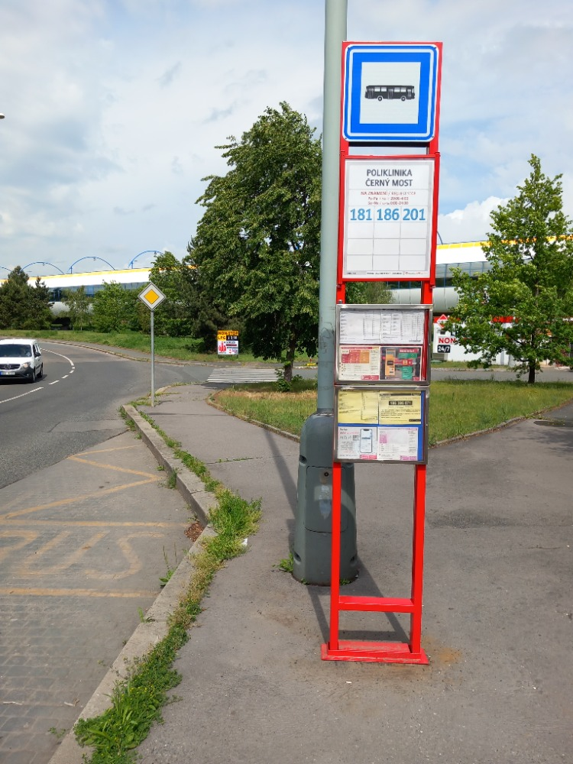
Autobusová zastávka Poliklinika Černý Most
(Zjištění/Doporučení) – příklad)
Z hlediska plnění právních požadavků upozorňujeme na následující nesrovnalosti a doporučujeme úpravy, zejména:
Chybí signální pás, chybí kontrastní hrana
Přístup do zastávkového přístřešku je přes schod

Slide 9
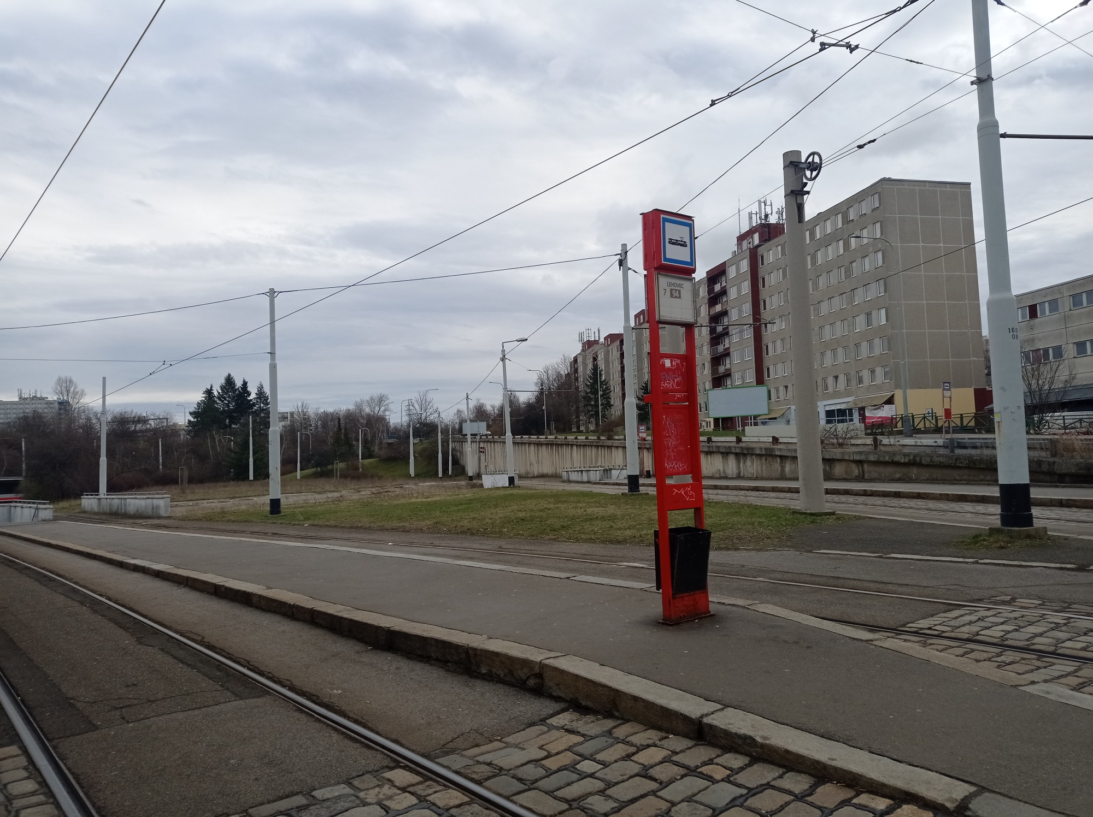
Tramvajová zastávka Lehovec
(Zjištění/Doporučení) – příklad)
Z hlediska plnění právních požadavků upozorňujeme na následující nesrovnalosti a doporučujeme úpravy, zejména:
Chybí signální pás, chybí kontrastní hrana
Celkově nevzhledný a nevyhovující prostor

Slide 10
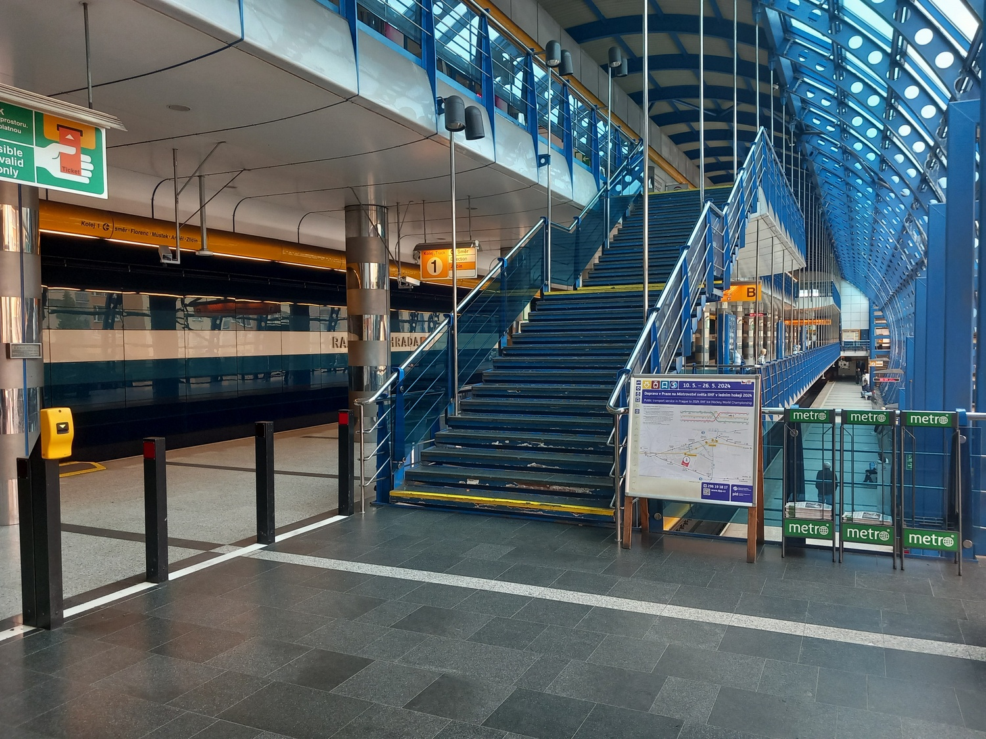
Metro B, stanice Rajská zahrada
(Zjištění/Doporučení) – příklad)
Z hlediska plnění požadavků vyhlášky č. 398/2009 Sb. o obecných technických požadavcích zabezpečujících bezbariérové užívání staveb upozorňujeme na následující nesrovnalosti a doporučujeme úpravy, zejména:
Upozorňujeme, že není vyřešeno bezbariérové propojení mezi nástupišti (včetně předprostoru s autobusovou zastávkou) a úrovní v ulici Chlumecká s přístupem na vlakovou zastávku. Doporučujeme apelovat na DPP s žádostí o možnost prověření zřízení výtahu, který by tyto úrovně propojil, obchozí trasa je příliš dlouhá a náročná.

Slide 11
Co jsme již udělali
Celkem bylo zmapováno 50 budov.
13 budov bylo vyhodnoceno jako přístupné objekty (např. Městská knihovna v Praze - Rajská zahrada, Kulturní dům Kyje, ZŠ Vybíralova, Bytový dům Kpt. Stránského 995, 996 a další),
26 budov bylo vyhodnoceno jako částečně přístupné objekty (např. ÚMČ Praha 14 budova Bratří Venclíků 1072, 1073, KC Kardašovská, Plechárna a další),
11 budov bylo vyhodnoceno jako obtížně přístupné nebo nepřístupné objekty (např. Pošta Praha 98, Budova správy majetku Praha 14 a další)

Slide 12
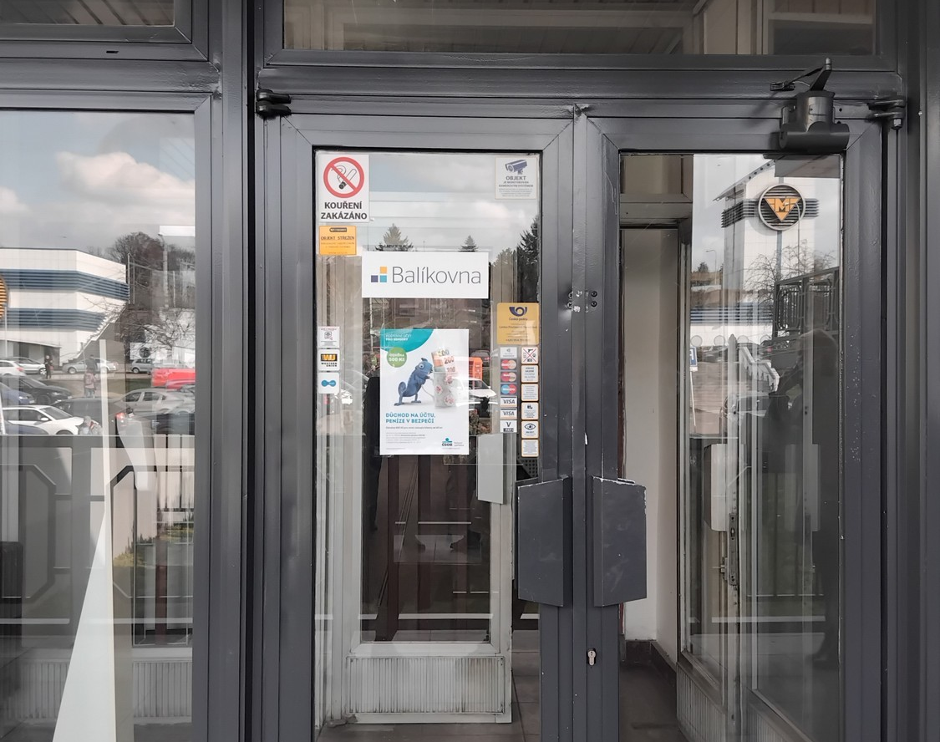
POŠTA PRAHA 98
Bratří Venclíků 1139/3, Praha 14
(Zjištění/Doporučení) – příklad)
Z hlediska plnění požadavků vyhlášky č. 398/2009 Sb. o obecných technických požadavcích zabezpečujících bezbariérové užívání staveb upozorňujeme na následující nesrovnalosti a doporučujeme úpravy, zejména:
Upozorňujeme, že hlavní křídlo dvoukřídlých vstupních dveří musí mít šířku min. 900 mm a šířka dveří v interiéru musí být min. 800 mm (vstupní dveře, dveře zádveří a mříž). Dokud nedojde k úpravě vstupní části, doporučujeme u vstupu umístit zvonkovou signalizaci s obousměrnou komunikací ve výšce max. 1200 mm nad zemí
Upozorňujeme, že akustický orientační majáček musí být nad osou vstupních dveří

Slide 13
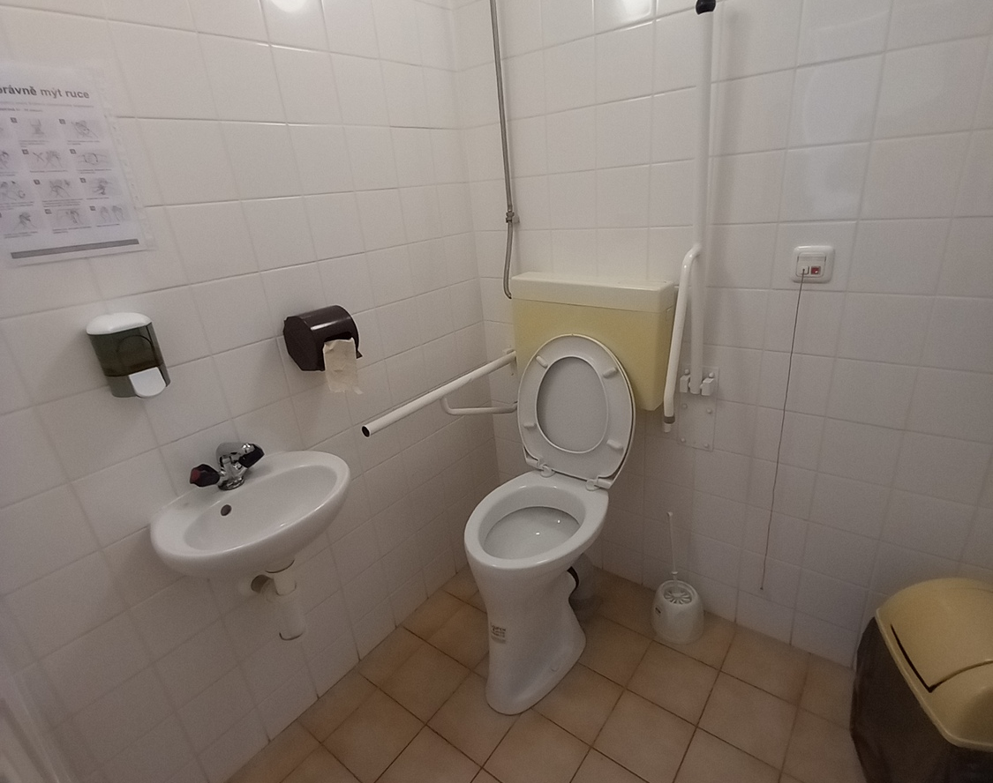
MĚSTSKÁ KNIHOVNA V PRAZE – RAJSKÁ ZAHRADA
Generála Janouška 1060/2, Praha 14
(Zjištění/Doporučení) – příklad)
Z hlediska plnění požadavků vyhlášky č. 398/2009 Sb. o obecných technických požadavcích zabezpečujících bezbariérové užívání staveb upozorňujeme na následující nesrovnalosti a doporučujeme úpravy, zejména:
Bezbariérová rampa by měla být opatřena oboustranným madlem.
Ovládání baterie umyvadla musí být řešeno pákou (nikoliv kohoutkovým ventilem)

Slide 14
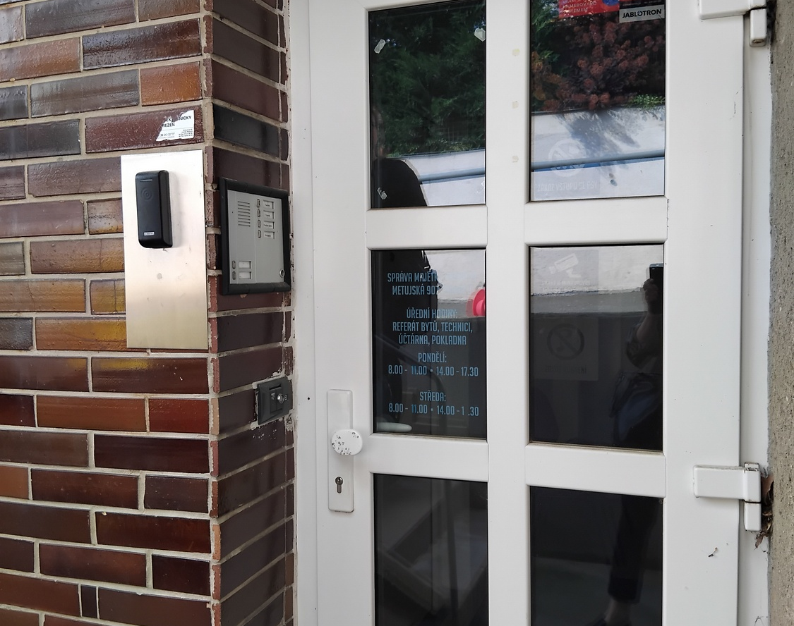
BUDOVA SPRÁVY MAJETKU PRAHA 14
Metujská 907, Praha 14
(Zjištění/Doporučení) – příklad)
Z hlediska plnění požadavků vyhlášky č. 398/2009 Sb. o obecných technických požadavcích zabezpečujících bezbariérové užívání staveb upozorňujeme na následující nesrovnalosti a doporučujeme úpravy, zejména:
Doporučujeme přesunutí zvonkové signalizace ke vstupní bráně do areálu nebo aspoň nad schody ve výšce max. 1200 mm nad zemí.
Ulice Metujská i samotný objekt jsou obecně velmi nepřístupné, proto další úpravy nenavrhujeme. V budoucnu doporučujeme přesunutí do jiné lokality.

Slide 15
Co jsme již udělali
Analyzovali jsme hlavní trasy a komunikace
Černý Most - Trasa územím respektuje převážně poptávku osob s pohybovým omezením, kteří jsou obyvateli bytových domů s byty zvláštního určení v ulicích Bryksova, Kapitána Stránského, Bobkova, Ocelkova a Hlaďova. Kromě těchto bytových domů zajišťuje především propojení stanic metra Černý Most a Rajská zahrada, přístup k poliklinice Parník, budově Úřadu městské části Praha 14, OC Černý Most a dalším budovám občanského vybavení, které byly předmětem mapování (Knihovna, Pošta, DDM, základní a mateřské školy v lokalitě). Zároveň slouží zaměstnancům a klientům neziskových organizací Pestrá a Česká asociace paraplegiků.
Hloubětín - Trasa v lokalitě Hloubětín je rozdělená na severní a jižní část, které dělí ulice Poděbradská. Trasa sídlištěm Hloubětín na sever od Poděbradské obsluhuje ve svém vnitřním okruhu základní školu a mateřské školy, včetně sportoviště. Trasa však není stavebně dokončená a je zde navrženo její doplnění. Vnější prstenec pak zajišťuje obsloužení obchodních domů Lidl, Kaufland a Penny Market.

Slide 16
Co jsme již udělali
Analyzovali jsme hlavní trasy a komunikace
Hutě - Lokalitu Hutě tvoří především starší rezidenční zástavba rodinných domů doplněná o rozvíjející se oblast s novostavbami bytových domů na severním okraji území. V lokalitě se s výjimkou středního odborného učiliště nenachází žádná občanská vybavenost. Zvolená trasa tedy slouží především rezidentům k přístupu k nové železniční stanici obytnou zónou v ulici U Járku a také k lávce v ulici Za Černým mostem. Potřeba doplnění pěší vazby je naznačena prodloužením ulice Budovatelská směrem k novým botovým domům, kam v tuto chvíli vede pouze silnice nebo dlážděná pěšina do východní části areálu novostaveb.
Kyje - Navržená trasa v lokalitě Kyje začíná ulicí Broumarská v blízkosti ÚMČ Praha 14 a vede ke Starým Kyjím okolo polikliniky Vajgarská. Ve Starých kyjích napojuje základní školu, kulturní dům a železniční stanici. Dále ulicí Broumarská a Rožmberská vede do zástavby rodinných domů až k zastávkám autobusu v ulici Českobrodská. Naznačena je možnost prodloužení pěší vazby ulicí Českobrodská až do Hostavic.

Slide 17
Co jsme již udělali
Analyzovali jsme hlavní trasy a komunikace
Hostavice - Hostavice jsou nejvíce izolovanou lokalitou Prahy 14 vzhledem k pomyslnému centru městské části (metro Rajská zahrada). Navržená trasa primárně propojuje lokalitu Hostavice a Jahodnice ulicí Pilská. V Hostavicích je pak navrženo možné prodloužení směrem do rezidenční zástavby ulicí Novozámecká k vlakové stanici Praha – Dolní Počernice. V Jahodnici vede trasa ulicí U Hostavického potoka k MŠ Hostavice a drobné občanské vybavenosti (včetně prodejny zdravotnických potřeb). Druhá část trasy vede ulicí Českobrodská k ZUŠ v ulici Baštýřská a dále k MŠ Jahodnice. Naznačeno je možnost prodloužení trasy tak aby se obě ramena trasy propojila i na druhém konci (zejména ulice Travná) a vytvořila pěší okruh, který by obsloužil i případný další růst zástavby na jižní straně Jahodnice. Dále je naznačena možnost prodloužení pěšího propojení ulicí Českobrodská směrem ke Kyjím.

Slide 18
Co jsme již udělali
Analyzovali jsme přístupnost webových stránek MČ a mobilní aplikace MOJE 14
Připomínky:
Nepřístupné navigační menu z klávesnice (webové stránky)
Chybějící tagování PDF dokumentů (webové stránky)
Chybějící oblast s hlavním obsahem (webové stránky)
Nepojmenované tlačítko pro zavření obrazovky (MOJE 14)

Slide 19
Co nás limituje
Vlastnictví pozemků a budov na území MČ Praha 14, které jsou z velké části v majetku/správě hl. m. Praha, příp. jejich vlastníkem/správcem je soukromý či podnikatelský subjekt
Nejasná legislativa (novelizace právních předpisů je plánována na konec roku 2024)
Nedostatek finančních a lidských zdrojů

Slide 20
Co nám pomůže
Získat pozemky a budovy do vlastnictví či správy MČ Praha 14 od hl. m. Praha
Jasné právní normy
Aktivnější vyhledávání dotačních možností
Diskuze a hledání řešení s občany naší MČ

Slide 21

Děkujeme za pozornost a držme si palce

